Slide 1
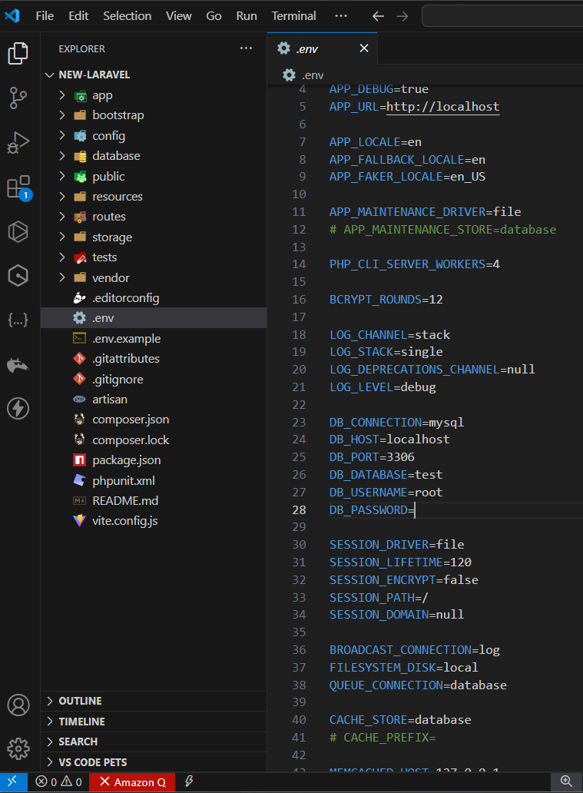
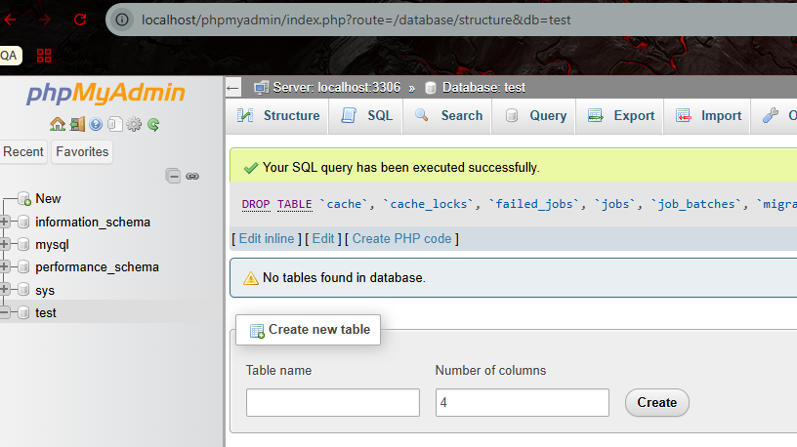
MySQL bazası ilə işləmək üçün, .env faylını şəkildəki kimi düzəltmək lazımdır (sağ şəkil):
Bu məlumatları phpMyAdmin səhifəsindən götürə bilərsiz ( Aşağı şəkil ).

Slide 2
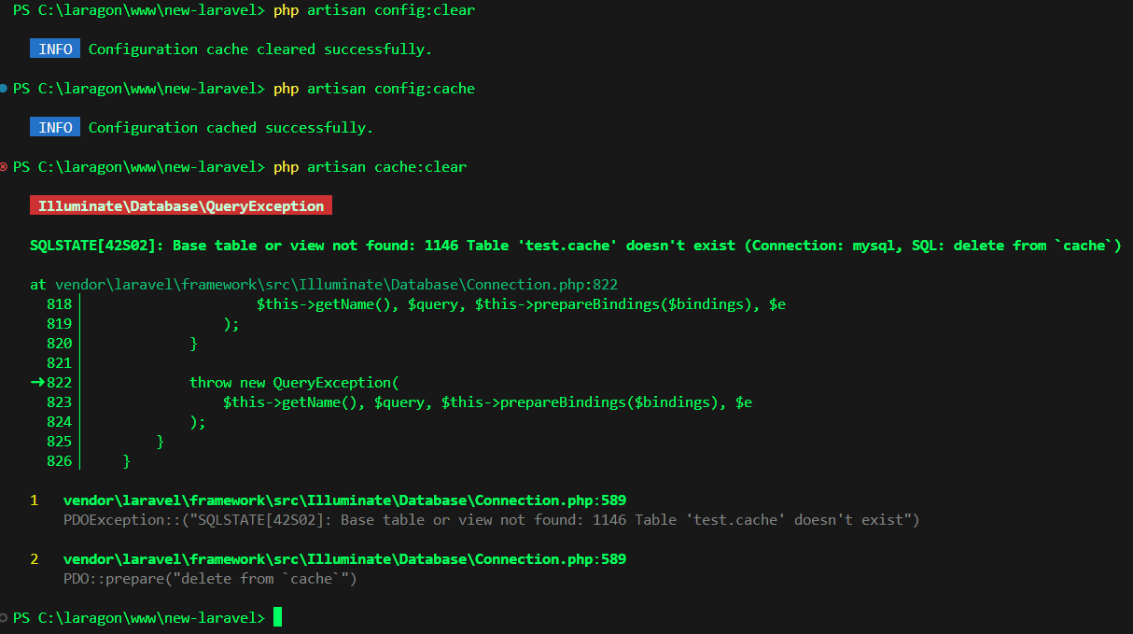
Uyğun məlumatları daxil etdikdən sonra, terminalda təkrar bu əmrləri yazmaq lazımdır:
php artisan config:clear - xəta olmayacaq
php artisan config:cache - xəta olmayacaq
php artisan cache:clear - xəta olacaq. Çünki ilk öncə php artisan migrate əmrini yazaraq Verilənlər bazasını Laravel strukturu üzrə qururqurmaq lazımdır (cədvəlləri yaradır). Strukturu qurduqdan sonra bu əmri işə salsaq, arıtq heç bir xəta görməyəcəyik.
Bu əmr Laravel layihədəki database/migrations/ qovluğunda olan bütün migration fayllarını oxuyur və verilənlər bazasında uyğun cədvəlləri yaradır.
🧩 Əlavə əmrlər:
Əmr | Təsviri
php artisan migrate | Mövcud migration-ları tətbiq edir
php artisan migrate:fresh | Bütün cədvəlləri silir və yenidən yaradır
php artisan migrate:rollback | Son migration-u geri alır
php artisan migrate:reset | Bütün migration-ları geri alır
php artisan migrate:status | Hangi migration-ların tətbiq olunduğunu göstərir

Slide 3
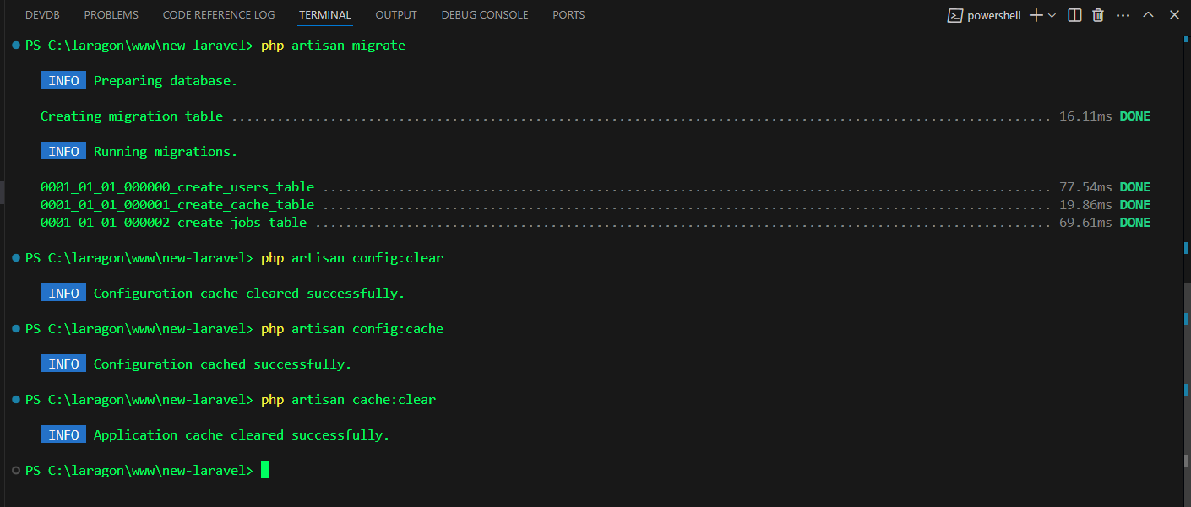
php artisan migrate əmrini yazdıqdan sonra 2ci slayddakı clear və cache əmrləri xətasiz işləyəcək. Bu əmrləri hər zaman və tez-tez istifadə etmək vacibdir.

Slide 4
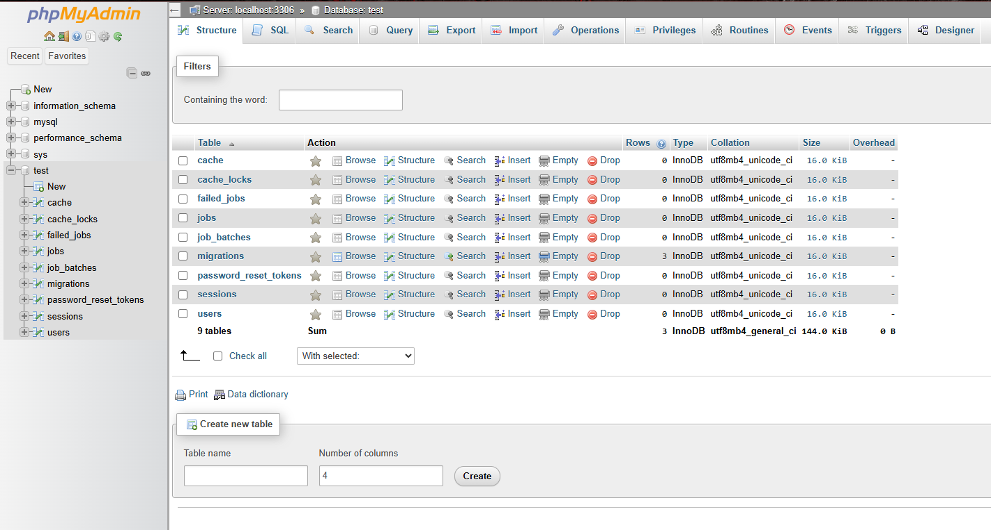
phpMyAdmin -də isə nəticə aşağı şəkildəki kimi görünəcək.

Slide 5
.

Slide 6
.

